Slide 1
Presentación de la Unidad Didáctica “¿Qué conozco de mi territorio?”
Càtedra de Cultura Territorial Valenciana
https://catedractv.es/

Slide 2
Estructura de las jornadas
1era Sesión (24 de septiembre)
Introducción a la CCTV, filosofía y proyectos
Introducción a las jornadas y presentación de las unidades didácticas como eje estructurador de la propuesta
2nda Sesión (28 de septiembre)
Sobre como aplicar la actividad en las aulas de acuerdo con el enfoque propuesto (dividido entre Educación Primaria y Educación Secundaria)
3era Sesión (30 de septiembre)
Taller práctico y coloquio

Slide 3
índice
QUÉ
PARA QUÉ
POR QUÉ
DE DÓNDE
HACIA DÓNDE
QUIÉN
CÓMO
CUANDO

Slide 4
¿QUÉ?
Unidades didácticas “¿Qué conozco de mi territorio”? Secundaria
Propuesta de actividad + cuaderno del profesorado + cuaderno del alumnado
https://catedractv.es/unidades-didacticas/
Notes:
Vemos toda la estructura de la propuesta de actividad

Slide 5
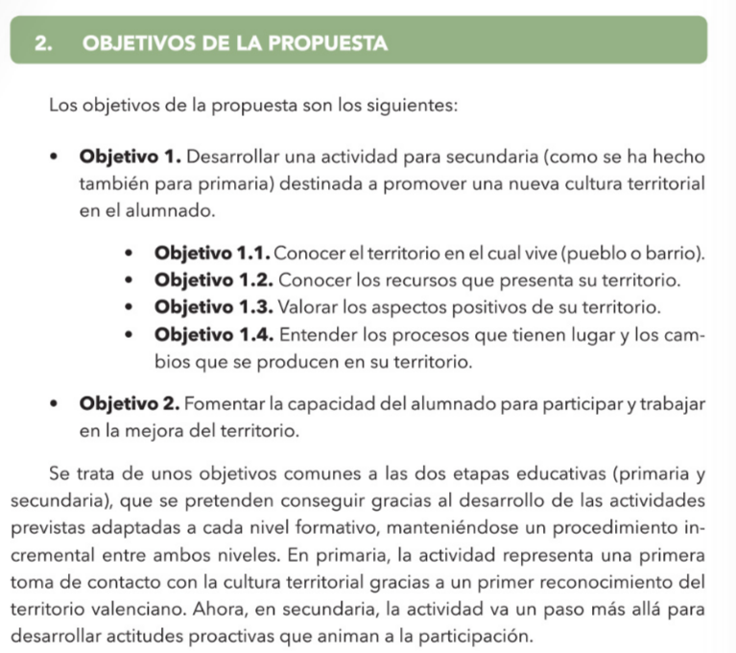
¿PARA QUÉ? ¿POR QUÉ?
Conèixer
Analitzar
Cultura Territorial
Millorar
Diagnosticar
PROPUESTA DE ACTIVIDAD:
INTRODUCCIÓN ¿Por qué?
OBJETIVOS DE LA UNIDAD DIDÁCTICA ¿Para qué?
Desconexión entre el territorio y sus habitantes
Falta de conocimiento del espacio (elementos e interrelaciones) y de comportamientos territoriales (empoderamiento y toma de decisiones)
Comunes en ambas etapas: Primaria primera toma de contacto vs Secundaria desarrollo de actitudes proactivas
Notes:
No explicar los objetivos. Sólo decir que responden a ese porqué

Slide 6
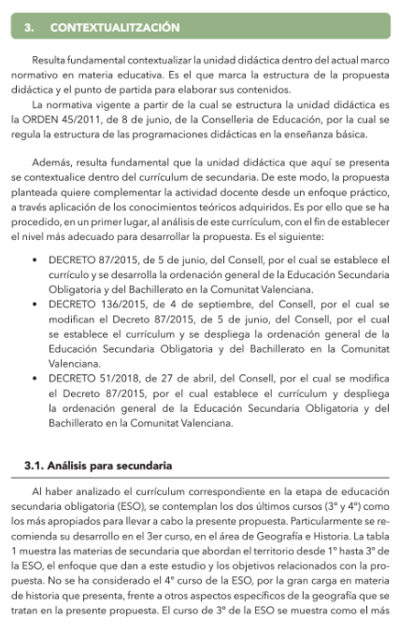
¿DE DONDE? ¿HACIA DONDE?
CURRICULUM SECUNDARIA
ANÁLISIS CURRICULAR
3 ESO
Programación didàctica
Objetivos
Contenidos
Tablas unidad didáctica
Otras consideraciones

Slide 7
ANÁLISIS CURRICULAR

Slide 8
OBJETIVOS de la unidad didáctica
¿Qué entendemos por cultura territorial?
PROMOVER UNA NUEVA CULTURA TERRITORIAL
Conocer territorio
Conocer recursos
Valorar el territorio
Entender los procesos y cambios
Conocer y valorar
FOMENTAR LA CAPACIDAD DEL ALUMNADO PARA PARTICIPAR Y TRABAJAR EN LA MEJORA DEL TERRITORIO
Actuar
Notes:
ACTITUDES

Slide 9
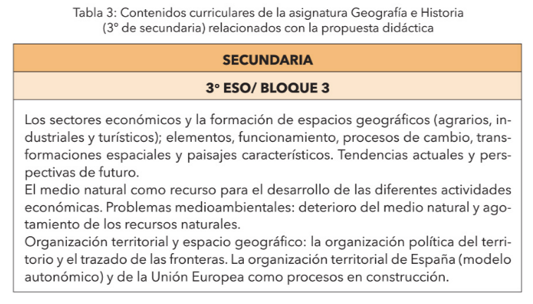
CONTENIDOS
Notes:
ACTITUDES

Slide 10
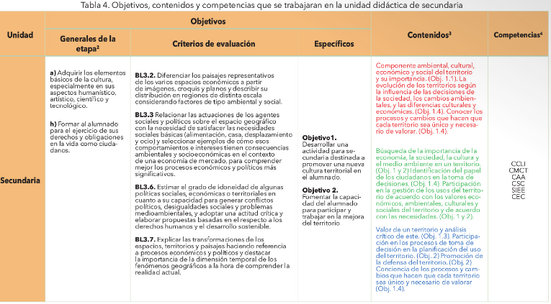
TABLA UNIDAD DIDÁCTICA
Objetivos generales de la etapa
Criterios de evaluación
Objetivos de la unidad
Contenidos conceptuales, procedimentales y actitudinales
Competencias
Notes:
Describir tabla sin explicar. Resaltar criterios. Tipos de contenidos → ACTITUDES

Slide 11
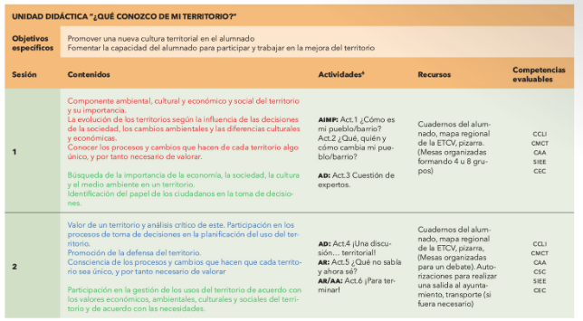
TABLA UNIDAD DIDÁCTICA
Organización de la tabla
Número de sesiones
Tipos de actividades
Recursos digitales
Competencias: Trabajo cooperativo, toma de decisions, manera de expresarse, lenguaje científico.
Notes:
Explicar bien. Resaltar las actividades para que las recuerden luego.

Slide 12
UNIDAD DIDÁCTICA
Equipo cultural
Equipo emprendedores/as
Mismas preguntas de desarrollo pero sobre elementos diferentes
Mismas preguntas iniciales y finales
Equipo medio ambiente
Engloba todas las preguntas de los grupos anteriores. Visión holística
Equipo tomadores/as de decisiones

Slide 13
UNIDAD DIDÁCTICA
https://catedractv.es/unidades-didacticas/
Equipo cultural
Equipo emprendedores/as
Mismas preguntas de desarrollo pero sobre elementos diferentes
Mismas preguntas iniciales y finales
Equipo medio ambiente
Engloba todas las preguntas de los grupos anteriores. Visión holística
Equipo tomadores/as de decisiones
Notes:
Ver las actividades en el cuaderno del alumnado. Poner el de un equipo y luego toma de decisions → Decid que dejo tiempo para que miren las preguntes (10min) → Luego ver todos los recursos finales (links) de un cuaderno de un equipo

Slide 14
OTRAS CONSIDERACIONES
PLAN DE TRANSICIÓN. Coordinación entre centros.
FILOSOFÍA INCREMENTAL Y COMPLEMENTARIA
ATENCIÓN A LA DIVERSIDAD
Tipo de pregunta abierta (Dosier con la información)
Trabajo cooperativo
CONSIDERACIONES METODOLÓGICAS
Fomento de actitudes
Aprendizaje cooperativo
Arte de comunicar
Juego de rol y debate
EVALUACIÓN
Autoevaluación
Coevaluación
Evaluación del profesorado
FOMENTO DE LA LECTURA Y UTILIZACIÓN DE LAS TICS
ACTIVIDADES COMPLEMENTARIAS
Reflexión en la tercera sesión
https://catedractv.es/unidades-didacticas/
Notes:
Explicar bien. En el fomento de la lectura y TICS mirar la propuesta de actividad

Slide 15
¿quién? ¿cómo?
PROFESORADO DE SECUNDARIA. DEPARTAMENTO DE GEOGRAFÍA E HISTÓRIA
Equipo cultural
Equipo emprendedores/as
Equipo medio ambiente
Equipo tomadores/as de decisiones

Slide 16
¿cómo?
https://catedractv.es/unidades-didacticas/
Notes:
DEJAD 10 MIN PARA VER EL CUADERNO. Explicad un poco cómo funciona

Slide 17
SESIÓN 1
Agrupamos al alumnado
Damos tiempo marcado para realizar la parte de preguntas iniciales (preg 1 y 2)
Hacemos una puesta en común
Explicamos la finalidad del debate y cómo se va a realizar. También los recursos del cuaderno para resolver las cuestiones
(Aportamos/facilitamos el conocimiento necesario para resolver las cuestiones “Cuestión de expertos”)
Damos tiempo marcado para realizar la parte de preguntas “Cuestión de experto”
(Guiamos en la obtención de respuestas y aseguramos la base del debate)

Slide 18
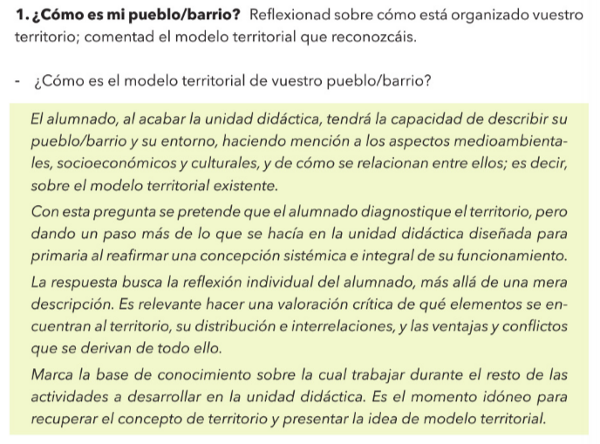
SESIÓN 1: PREGUNTAS INICIALES
QUÉ PREGUNTAMOS | QUÉ QUEREMOS OBTENER | PUESTA EN COMÚN
Descripción valorativa del modelo territorial | Conocen qué es un modelo territorial. Mencionan todos los tipos de elementos y su interrelación. Diagnostico integral | Concepto de territorio, idea de modelo territorial. Elementos e interrelación

Slide 19
SESIÓN 1: PREGUNTAS INICIALES
QUÉ PREGUNTAMOS | QUÉ QUEREMOS OBTENER | PUESTA EN COMÚN
Qué es un modelo territorial adecuado | Valoración crítica del modelo territorial. Aprovechamiento adecuado de los recursos del territorio | Introducir/recuperar el concepto de recurso territorial

Slide 20
SESIÓN 1: PREGUNTAS INICIALES
QUÉ PREGUNTAMOS | QUÉ QUEREMOS OBTENER | PUESTA EN COMÚN
Valoración de los diferentes elementos territoriales | Diagnóstico analítico e identificación de diferentes elementos | Conflictos territoriales y necesidad de una perspectiva integral

Slide 21
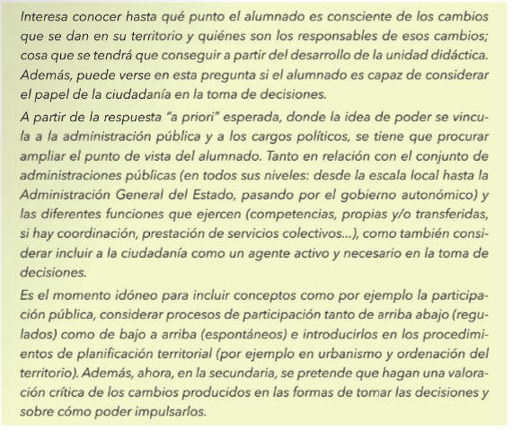
SESIÓN 1: PREGUNTAS INICIALES
QUÉ PREGUNTAMOS | QUÉ QUEREMOS OBTENER | PUESTA EN COMÚN
Qué cómo y quién cambia el territorio | Consciencia de los cambios, papel de la ciudadanía en la toma de decisiones | Poder no sólo de la administración y políticos. Participación pública Procesos de participación

Slide 22
SESIÓN 1
Agrupamos al alumnado
Damos tiempo marcado para realizar la parte de preguntas iniciales
Hacemos una puesta en común
Explicamos la finalidad del debate y cómo se va a realizar. También los recursos del cuaderno para resolver las cuestiones
(Aportamos/facilitamos el conocimiento necesario para resolver las cuestiones “Cuestión de expertos”)
Damos tiempo marcado para realizar la parte de preguntas “Cuestión de experto” (preg 3)
(Guiamos en la obtención de respuestas y aseguramos la base del debate)
Notes:
PLANTEAR EL DESCANSO

Slide 23
SESIÓN 1: PREGUNTAS “Cuestión de expertos”
Constituir la base para la posterior propuesta de mejora
QUÉ PREGUNTAMOS | QUÉ QUEREMOS OBTENER | EJEMPLOS
Situación elementos | EMPRENDEDORES Sector primario, secundario, terciario. Situación socioeconómica de su territorio (cuantitativa y cualitativamente) | Tasas de paro, calidad ofertes, existencia de oportunidades... Canales cortos de comercialización, mancomunidades, nuevas economías (verde, circular...)
 | CULTURAL Patrimonio cultural. Son patrimonio o no lo son pero presentan un valor patrimonial asociado. Elementos tangibles e intangibles | Tradiciones, cultura popular. Patrimonio natural, cultural, paisajes, arqueológico, arquitectónico, industrial, ligado a obres públicas, obres hidráulicas, producción de hielo, sal y actividad ganadera, patrimonio artístico
 | AMBIENTAL Red de espacios naturales y vinculados a infraestructuras verdes. Análisis cuantitativo y cualitativo. No solo valor ecológico, dinámicas naturales | Infraestructura verde, número de espacios protegidos, cantidad superficie verde, situación de conservación, contaminación, impactos territoriales, figuras de protección (PORN, PRUG)
 | TOMADORES DECISIONES: Interrelaciones entre elementos. Ventajas de una visión conjunta. Haced valoración de lo que aportan | Todos los aspectos anteriores

Slide 24
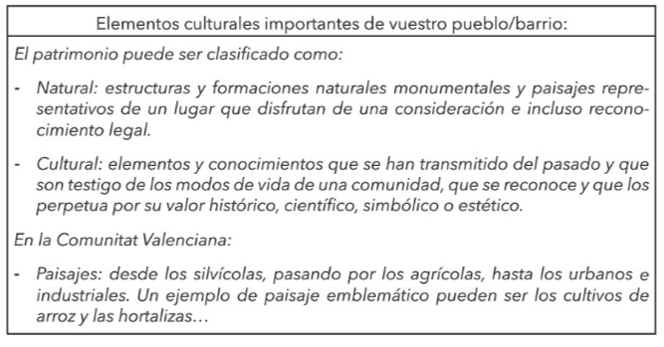
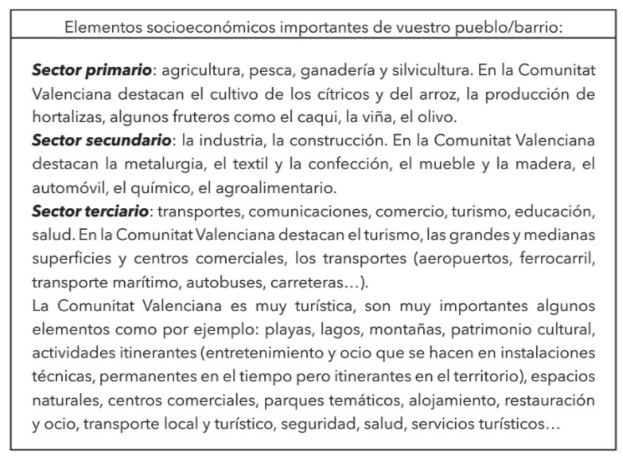
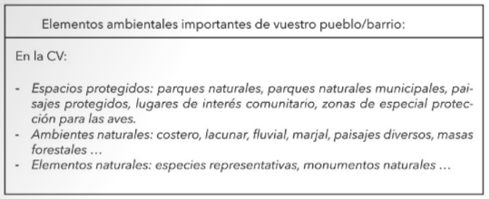
SESIÓN 1: PREGUNTAS “Cuestión de expertos”
QUÉ PREGUNTAMOS
Elementos importantes

Slide 25
SESIÓN 1: PREGUNTAS “Cuestión de expertos”
Constituir la base para la posterior propuesta de mejora
QUÉ PREGUNTAMOS | QUÉ QUEREMOS OBTENER
Aporte al territorio | EMPRENDEDORES Valor del sector primario, secundario, terciario. Aspectos positivos y negativos. Introducir los impactos territoriales
 | CULTURAL Valor del patrimonio cultural. Recurso económico y como elemento que distingue una comunidad por su historia. Conocer el pasado, sentimiento de pertenencia
 | AMBIENTAL Valor natural por el hecho de existir, mantenimiento de ecosistemas, valores científicos y educativos, estéticos, fuente de recursos, riesgos naturales
 | TOMADORES DE DECISIONES: Esta pregunta no la tienen. Queda incluida en la primera cuestión que se les plantea
Notes:
ACTITUDES

Slide 26
SESIÓN 1: PREGUNTAS “Cuestión de expertos”
QUÉ PREGUNTAMOS | QUÉ QUEREMOS OBTENER
Acciones de mejora | Propuesta y acciones de mejora fundamentadas por las preguntas anteriores y consensuadas por el grupo.
Propuestas que plantearan en el debate

Slide 27
SESIÓN 2
Leed la misión de cada equipo y plasmar 4 propuestas de mejora fruto de la última cuestión trabajada en la sesión anterior
DEBATE
Función del profesorado: Dirigir el debate
Roles: Tomadores de decisiones es la administración y cada equipo representa los diferentes intereses
Finalidad: Elaborar una única propuesta que unifique las diferentes propuestas de cada equipo para luego llevarla a la administración local
Se podría añadir: Características de territorios vecinos

Slide 28
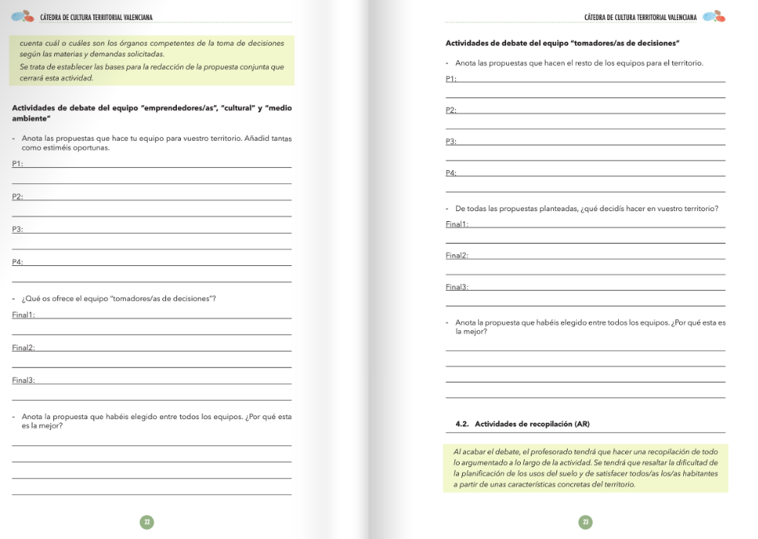
SESIÓN 2: DEBATE
Recopilación debate + Dificultad de la planificación de usos del suelo y toma de decisiones + importancia visión integral (entorno próximo)
Notes:
Lo de verde es lo que el profesorado debe hacer al final del debate

Slide 29
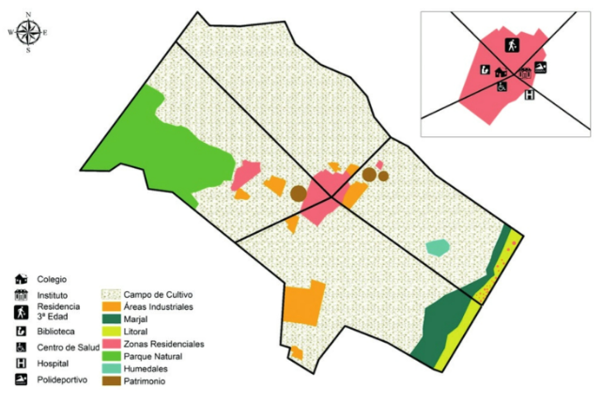
SESIÓN 2: DEBATE
Notes:
Ejemplo de cómo se hace en primaria por si el nivel es bajo y quieren usarlo

Slide 30
SESIÓN 2: DESPUÉS DEL DEBATE. ¿qué no sabia y ahora sé?
QUÉ PREGUNTAMOS | QUÉ QUEREMOS OBTENER | PREGUNTA FINAL
Descripción valorativa del modelo territorial | Conocen qué es un modelo territorial. Mencionan todos los tipos de elementos y su interrelación. Diagnostico integral | ¿Cómo es tu pueblo, barrio, entorno?
Qué es un modelo territorial adecuado | Valoración crítica del modelo territorial. Aprovechamiento adecuado de los recursos del territorio | Anota y razona qué cosas crees que dan valor a tu pueblo
Valoración de los diferentes elementos territoriales | Diagnóstico analítico e identificación de diferentes elementos | ¿Serías capaz de clasificar las propuestas del debate en los diferentes elementos?
Qué cómo y quién cambia el territorio | Consciencia de los cambios, papel de la ciudadanía en la toma de decisiones | PROPUESTA DIRIGIDA A LA ADMINISTRACIÓN + PREGUNTA FINAL
¿Cómo mejoran las propuestas los diferentes elementos/todos los elementos?
Vía de comunicación y procedimiento a seguir

Slide 31
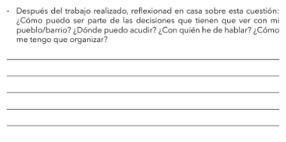
SESIÓN 2: ¡PARA terminar!

Slide 32
¿CUANDO?
Como hilo conductor de todo un curso
Mientras se proporciona el contenido
Después de trabajarse el contenido

Slide 33
COMO CONcLUSIÓN
QUÉ
PARA QUÉ
POR QUÉ
DE DÓNDE
HACIA DÓNDE
QUIÉN
CÓMO
CUANDO

Slide 34
Como conclusión
Primer bloc de preguntes:
De diagnòstic general del model territorial, per a marcar les bases del posterior treball de valoració i de plantejament de millores
Bloc intermedi de preguntes:
Diagnòstic sectorial per a conèixer la situació de cadascun dels elements que conformen el territori de cara a la realització de propostes de millora
Bloc final de preguntes:
Valoracions supramunicipals de caràcter territorial, i continuació de les reflexiones fora de l’aula

Slide 35
COMO CONcLUSIÓN
Primer bloc de preguntes:
De diagnòstic general del model territorial, per a marcar les bases del posterior treball de valoració i de plantejament de millores
Bloc intermedi de preguntes:
Diagnòstic sectorial per a conèixer la situació de cadascun dels elements que conformen el territori de cara a la realització de propostes de millora
Bloc final de preguntes:
Valoracions supramunicipals de caràcter territorial, i continuació de les reflexiones fora de l’aula

Slide 36
COMO Conclusión
Primer bloc de preguntes:
De diagnòstic general del model territorial, per a marcar les bases del posterior treball de valoració i de plantejament de millores
Bloc intermedi de preguntes:
Diagnòstic sectorial per a conèixer la situació de cadascun dels elements que conformen el territori de cara a la realització de propostes de millora
Bloc final de preguntes:
Valoracions supramunicipals de caràcter territorial, i continuació de les reflexiones fora de l’aula

Slide 37
PREGUNTAS MÁS FRECUENTES
COMO Conclusión
TIEMPO DE PREGUNTAS

Slide 38
COMO Conclusión
1. Quina és la lògica que hi darrere de la Unitat Didàctica i el seu contingut?
2. Quina duració i quina quantitat d’alumnes és la òptima?
3. N’és viable la continuïtat de l’activitat entre les dues etapes en les què es planteja?
4. Com afecta al desenvolupament de la Unitat Didàctica l’heterogeneïtat territorial, de realitats sòcio-econòmiques i geogràfiques, estils de vida?
5. La Unitat Didàctica permet la col·laboració amb les famílies?
6. Per què es compaginen activitats individuals i col·lectives?
7. Permet el desenvolupament de la Unitat Didàctica una integració de l’alumnat amb procedències distintes?
8. A quina extensió territorial arriba la Unitat Didàctica?
9. Es pot complementar la Unitat Didàctica amb activitats fora l’aula?
10. Quines relacions s’hi donen entre temps i espai al llarg de la Unitat Didàctica?
11. Què és el que diferencia les activitats realitzades a l’Educació Primària de les que es fan a l’ESO?

Slide 39
TERCERA SESIÓN
¿Cómo plantearíais la unidad?
¿Cuándo la llevaríais a cabo?
¿Os limitaríais al contenido de la UD o podríais aprovecharla para enseñar también otros contenidos?
¿Qué metodología seguiríais con la situación COVID?
¿Qué instrumentos de evaluación consideráis interesantes aplicar?
Propuesta de salidas extraescolares: Albufera (proyecto anual)
Atención a la diversidad

Slide 40
TERCERA SESIÓN

Slide 41
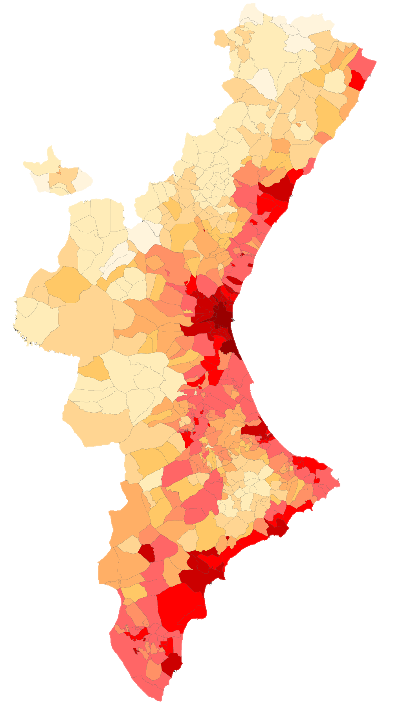
MUCHAS GRACIAS
El camino al éxito siempre está en construcción
-Lily Tomlin-

